Slide 1

Les dyskaliémies
Université Saad Dahlab
Faculté de médecine de Blida
3ème année de médecine
Module de physiopathologie
Pr A.Y.Kada
CHU Blida

Slide 2
Plan du cours.
Introduction.
Régulation du métabolisme du K⁺.
Hypokaliémie.
  Clinique.
  Traitement.
Hyperkaliémie.
  Clinique.
  Traitement.
Conclusion.

Slide 3
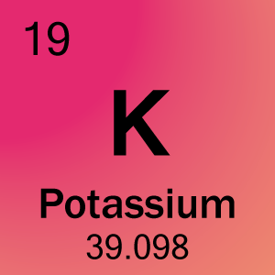
Masse atomique : 39,0983 u
Numéro atomique : 19
Le taux sanguin de potassium est appelé kaliémie.

Slide 4
Origine alimentaire du potassium.
  les pois secs (930 mg/100 g)
  les lentilles (837 mg/100 g)
  le pruneau (732 mg/100 g)
  les amandes (728 mg/100 g)
  les épinards (466 mg/100 g)
  la pomme de terre (379 mg/100 g)
  la banane (358 mg/100 g)
  le piment (322 mg/100 g)
  la carotte (320 mg/100 g)
  le melon (300 mg/100 g
  la tomate (280 mg/100 g)
  le potiron (223 mg/100 g)
  le jus d’orange (200 mg/100 g).

Slide 5
Kaliémie normale.
3,5 à 5 mmol/L

Slide 6
Métabolisme du potassium 1.
Le potassium est le principal cation intracellulaire.
Les cellules musculaires abritent 98 % du potassium total de l'organisme.
Une pompe (Na/K-ATPase) permet de maintenir un important gradient entre milieux intra- et extracellulaires.
Maintien d'une kaliémie normale (3,5 à 5 mmol/L) est possible grâce à
  Transferts transcellulaires de potassium à court terme.
  Régulation rénale à long terme.
Trois facteurs stimulent l'entrée du potassium dans les cellules :
  la stimulation β ₂ -adrénergique
  l'insuline ;
  un pH alcalin.

Slide 7
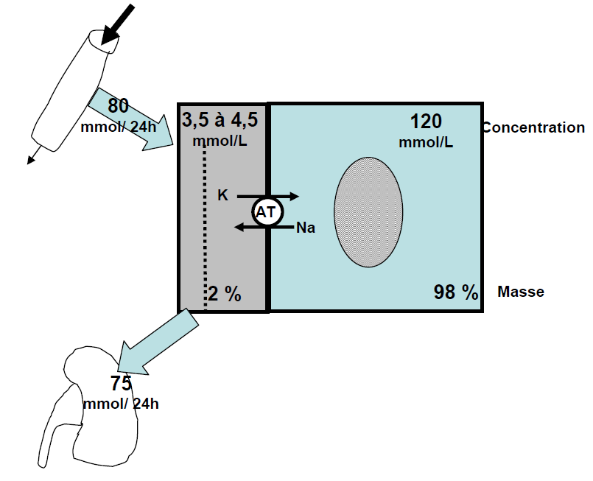
Selles
Urines

Slide 8
Métabolisme du potassium 2.
Le potassium est totalement réabsorbé au niveau du tube contourné proximal et de l'anse de Henlé.
Une sécrétion distale permet son élimination urinaire, elle est stimulée par :
  l'hyperkaliémie.
  l'aldostérone.
  un pH alcalin.
  un débit urinaire élevé.

Slide 9
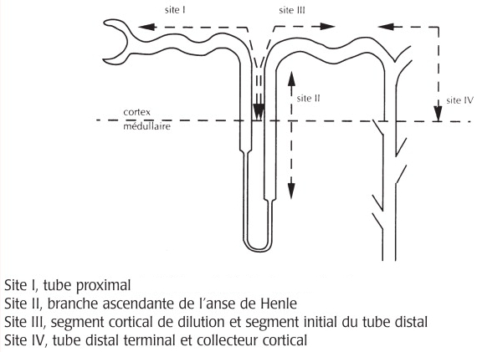
Métabolisme du potassium.
K+
Elimination
25%
Réabsorption
K+
65%

Slide 10
Régulation.
Le pool k+ et la kaliémie sont maintenus stables grâce a une régulation qui assure la nullité du bilan entrées-sorties.
Double:
  Immédiate par transfert transmembranaire.
  A moyen terme par le rein.

Slide 11
Régulation immédiate.
L‘équilibre acido-basique et hydro électrolytique.
Le métabolisme glucidique.
Le métabolisme protidique.
Le métabolisme hormonal.
Le métabolisme cellulaire.
Rôle dans les phénomènes d’excitabilité.

Slide 12
Moyen terme.
Le rein
Plus lente, 4 – 6h
La sécrétion du K+ est liée au Na+, H+.
Donc étroitement liée aux:
  Bilan hydro sodé.
  Acido-basique.

Slide 13
Hypokaliémie.
K ⁺ plasmatique < 3,5 mmol/L.
Doit immédiatement faire évoquer une fuite intestinale ou urinaire +++

Slide 14
Contexte de survenue
Hypertension artérielle :
  Oui => anomalie de l’axe rénine-angiotensine-aldostérone.
  Non => carence d’apport (improbable).
    Déplétion d’origine digestive ou urinaire.
    Anomalies de redistribution (exceptionnelles).
Kaliurèse :
  Appropriée < 20 mmol/24 h.
  Inappropriée > 20 mmol/24 h.

Slide 15
Signes cliniques.
neuromusculaires:
  paralysie des muscles lisses.
  Rhabdomyolyse.
  Crampes.
  myalgies.

Slide 16
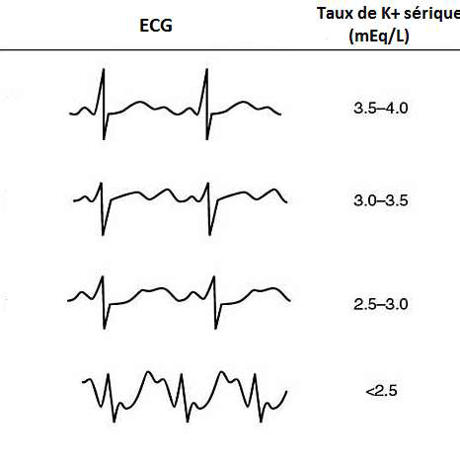
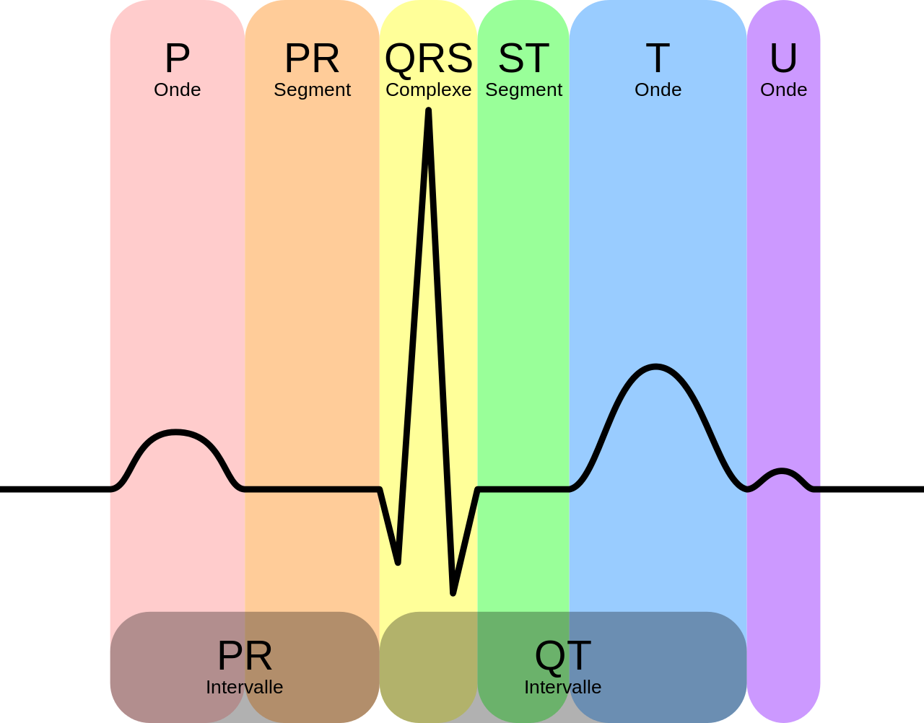
Signes ECG.
Affaissement de l’onde T.
Augmentation d’amplitude de l’onde U.
Allongement de l’espace QU.
Elargissement des complexes QRS

Slide 17
Principales causes d'hypokaliémie 1.
Insuffisance des apports alimentaires.
  Anorexie, régimes.
Transfert intracellulaire accru du K ⁺
  Alcalose métabolique ou respiratoire.
  Insulinothérapie.
  Stimulation β ₂ -adrénergique.

Slide 18
Principales causes d'hypokaliémie 2.
Pertes rénales de K ⁺:
kaliurèse « inappropriée » >20 mmol/24 h
  Causes médicamenteuses :
    diurétiques .
  Causes endocriniennes (avec HTA) :
    hyperaldostéronisme (primaire ou secondaire) ;
    hypercortisolisme endogène (syndrome de Cushing).
  Causes rénales :
    néphropathies interstitielles avec perte de sel ;
    acidoses tubulaires distales, acidocétose diabétique ;
    polyurie (après levée d'obstacle, nécrose tubulaire, transplantation).

Slide 19
Principales causes d'hypokaliémie 3.
Pertes digestives de K ⁺ :
kaliurèse « appropriée » < 20 mmol/24 h
  Hautes : vomissements, aspiration digestive.
  Basses : diarrhée aiguë infectieuse.
Pertes cutanées de K ⁺
  Sudation extrême.
  Brûlures étendues.
Hémodialyse, plasmaphérèse

Slide 20
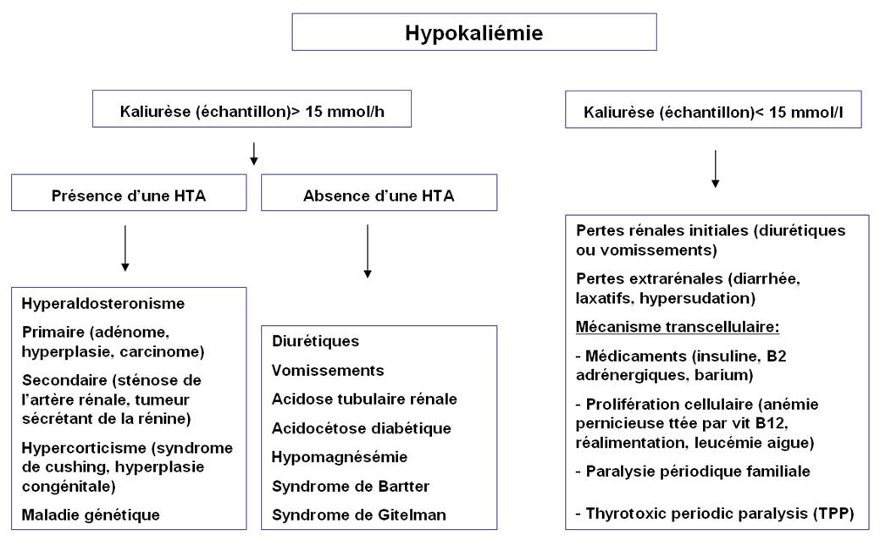

Slide 21
Hypokaliémie
Kaliurèse > 20 mmoles/24h
Kaliurèse < 20 mmoles/24h
HTA +
HTA -
Hyperaldostéronisme 1^{aire} et 2^{aire}.
Hypercorticisme.
Pertes rénales (diurétiques).
Acidose diabétique.
Acidose tubulaire rénale.
∑d de Bartter.
∑d de Gitelman.
Pertes extrarénales (diarrhées, hypersudation).
Mécanismes transcellulaires ⬄ transfert
  Médicaments.
  Prolifération cellulaires.
  Paralysie périodique familiale.

Slide 22
syndrome de Bartter
Maladie rare affectant l'anse de Henle.
Se caractérise par une alcalose hypokaliémique.
Des taux élevés de rénine et d'aldostérone dans le plasma sanguin.
Une PA basse.
Une résistance vasculaire à l'angiotensine II.

Slide 23
Syndrome de Gitelman
Maladie tubulaire rénale héréditaire la plus fréquente.
Hypokaliémie-hypomagnésémie familiale, est caractérisé par :
  Une alcalose métabolique avec hypokaliémie.
  Une hypomagnésémie importante.
  Une faible excrétion urinaire de calcium.

Slide 24
Traitement.
Avant tout étiologique.
Apport de potassium.
  Hypokaliémie modérée >2,5 mmol/L, sans altération de l'électrocardiogramme
    augmenter les apports per os.
  Hypokaliémie sévère < 2,5 mmol/L), ou troubles de l'électrocardiogramme:
    Transfert en soins intensifs s'impose.
    Rétablir rapidement une kaliémie supérieure à 3 mmol/L .
    Voie intraveineuse.

Slide 25
Hyperkaliémie.
K ⁺ plasmatique > 5 mmol/L.
Doit immédiatement faire évoquer une insuffisance rénale aigue +++

Slide 26
L'hyperkaliémie suppose la conjonction de 2 facteurs :
  augmentation de l'apport potassique extracellulaire, alimentaire ou intracellulaire.
  un défaut d'excrétion rénale.

Slide 27
Clinique.
Symptômes neuromusculaires:
  Paresthésies des extrémités et de la région péribuccale.
  Faiblesse musculaire voire une paralysie débutant aux membres inférieurs et d’évolution ascendante.

Slide 28

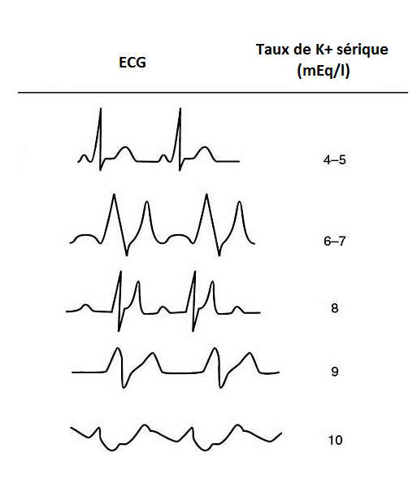
Signes ECG.
Onde T haute, pointue et symétrique.
Anomalies de la conduction auriculaire (diminution puis disparition de l’onde P), auriculo-ventriculaire (blocs sino-auriculaires et auriculo-ventriculaires).
Anomalies de la conduction intraventriculaire.
tachycardie ventriculaire précédant la fibrillation ventriculaire et l’arrêt cardiaque.

Slide 29
Etiologies.
2 mécanismes :
Transfert de potassium du milieu intra- vers le milieu extracellulaire:
  acidoses métaboliques ou respiratoires.
  du syndrome de lyse cellulaire.
  hypothermie.
Diminution de l'excrétion urinaire de potassium:
  insuffisance rénale aiguë oligoanurique.
  l’insuffisance rénale chronique.
  insuffisance surrénale.

Slide 30
Diagnostic différentiel.
Fausses hyperkaliémies
  Garrot serré.
  hémolyse.
Hypocalcémie.
Troubles du rythme cardiaque sans trouble métabolique.

Slide 31
Traitement.
Hyperkaliémies modérées ou sans risque électrique menaçant:
  Chélation du K+ dans le tube digestif par une résine échangeuse d’ions.
  Diurétiques de l’anse.
Hyperkaliémies sévères ou menaçantes sur le plan électrique:
  Transfert en réanimation.
  Alcalinisation, moyen le plus rapide+++
  Association glucose-insuline a pour objectif de favoriser le passage du potassium vers le milieu intracellulaire.
  Sympathomimétiques font pénétrer le potassium dans la cellule en moins de 30 minutes.
  Epuration extrarénale.

Slide 32
Conclusion.
Rôle physiologique majeur.
Régulation du pool et des différentes concentrations fine.
Défaillance de régulation
Dysfonctionnements pouvant mettre en jeu le pronostic vital.
Important de les reconnaître et de les traiter.

Slide 33
Conclusion.
La gravite d'une dyskaliémie est d'ordre clinique et ECG.
L'hyperkaliémie est potentiellement plus grave que l'hypokaliémie.
L'existence de signes cliniques et /ou ECG est une urgence thérapeutique.
Le traitement est a la fois symptomatique, étiologique et préventif.

